Slide 1
Tópico 2: Intercambio de sustancias célula/ambiente
PREU JCT

Slide 2
Menú de hoy
Pregunta tipo PAES al inicio y final de la clase
Membrana plasmática como barrera para el trasnporte
*Mosaico fluido
*Transporte
Bombas
Sistema de vesículas

Slide 3
Membrana plasmática
Funciones: (límite, transporte y protección)
Construir el límite fundamental de toda célula.
Regular los movimientos de sustancias desde y hacia la célula, manteniendo la concentración intracelular de moléculas en los niveles adecuados para que se lleven a cabo los procesos celulares básicos.
Participar en interacciones directas con las membranas plasmáticas de células vecinas, formando las uniones intercelulares (entre células).
Mantener estable la forma celular con la ayuda de la interacción con estructuras del citoesqueleto y la matriz extracelular.
Transducir (traspasar) señales hormonales y nerviosas.

Slide 4
Membrana plasmática
Estructura:
Lípidos: fosfolípidos y colesterol
Colesterol genera un equilibrio entre la viscosidad y la fluidez.

Slide 5
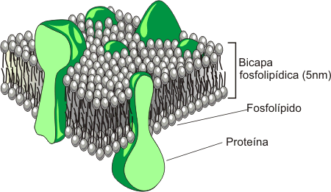
Proteínas:
Proteínas integrales o intrínsecas: están insertas en la bicapa de fosfolípidos.
Proteínas transmembranosas: atraviesan la membrana de un lado a otro.
Proteínas periféricas o extrínsecas: están en la superficie de la membrana.

Slide 6
Carbohidratos:
Glicolípidos, glicoproteínas.
Información, comunicación, receptores de señales y reconocimiento entre células vecinas.

Slide 7
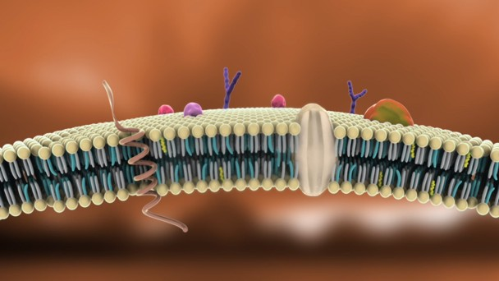
Mosaico fluido

Slide 8
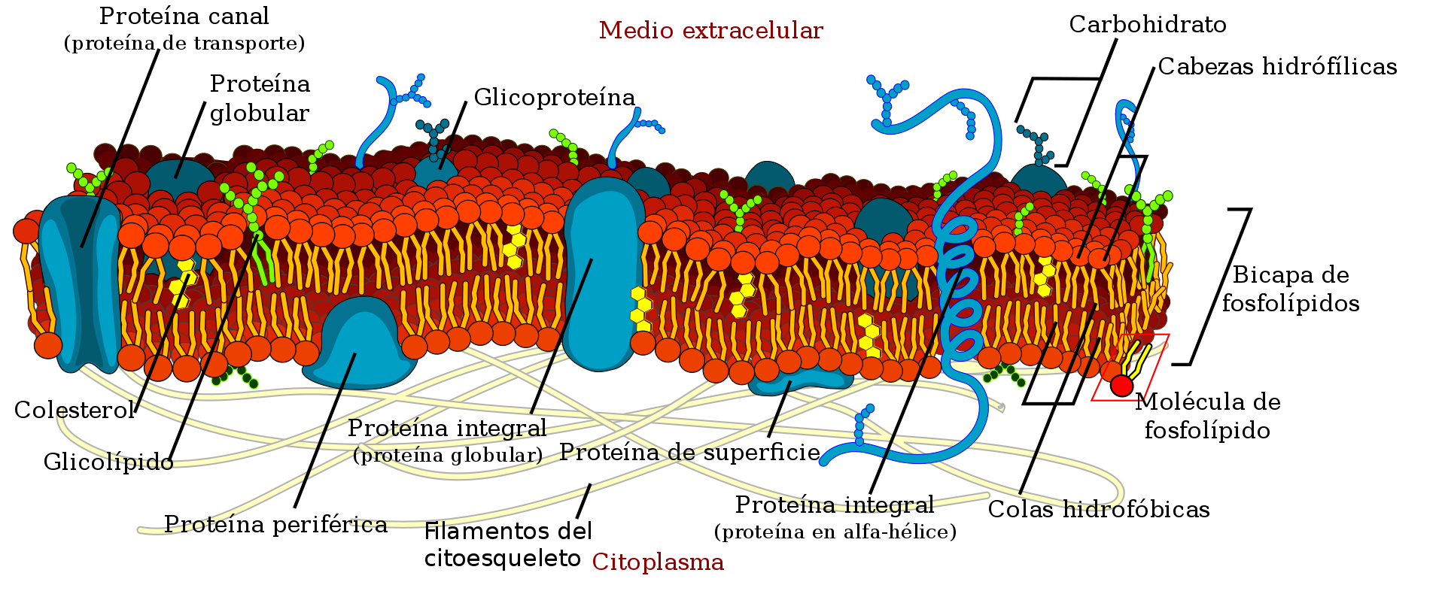
Mosaico fluido

Slide 9
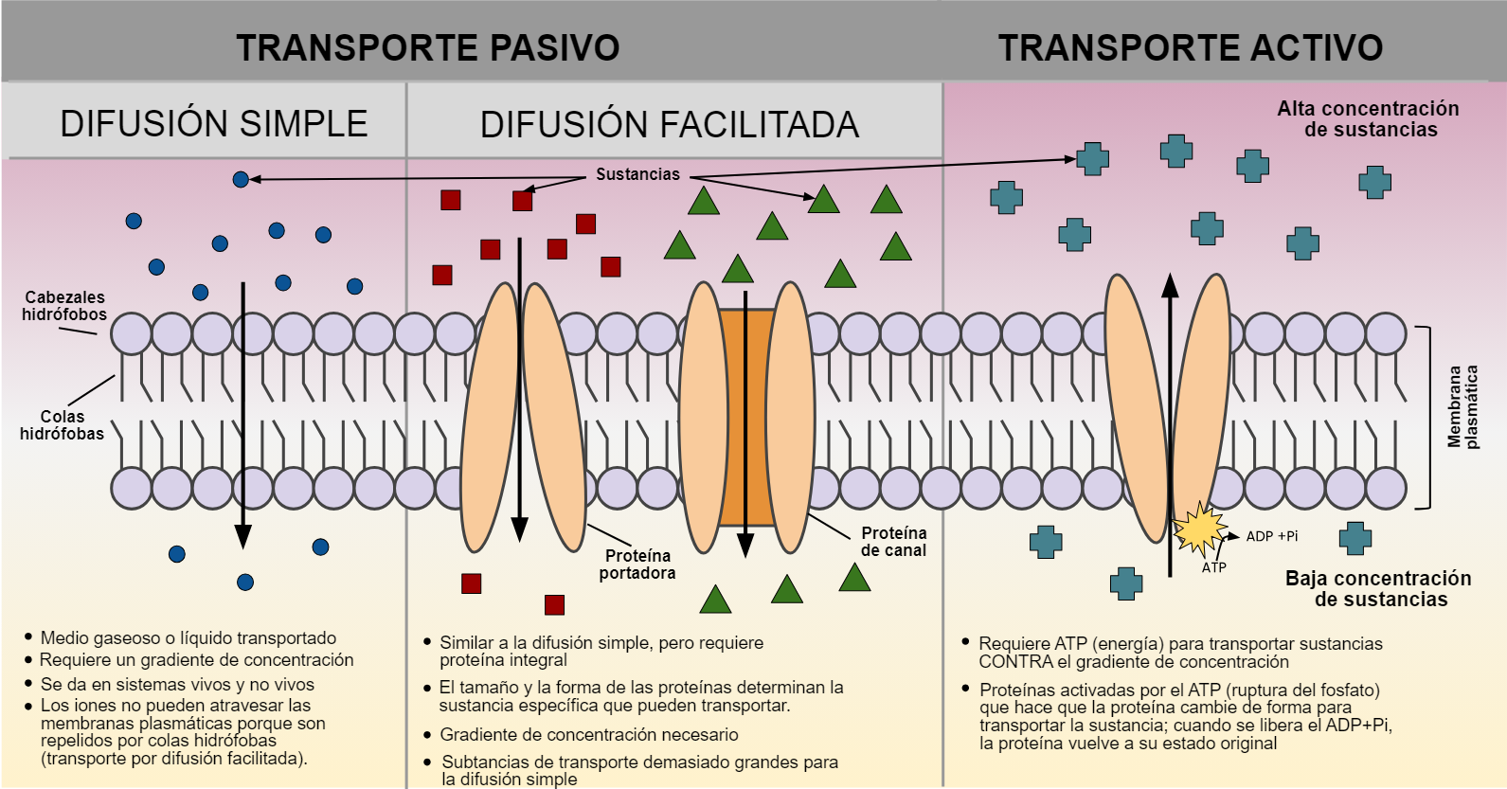
Transporte de membrana

Slide 10
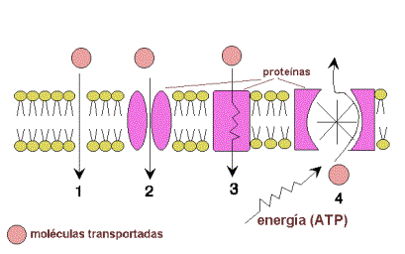
En la pizarra, indicar en cualquier número el nombre del transporte que observan

Slide 11
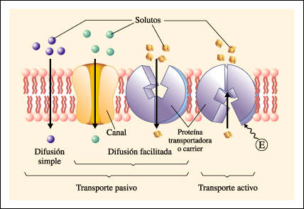
Transporte con otro gráfico

Slide 12
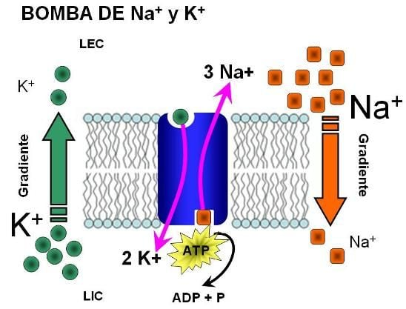
Bomba Na/K
Lo importante:
Transporte ACTIVO
En contra de gradiente
Uso de ATP
Salen 3 átomos de sodio
Entran 2 de potasio

Slide 13
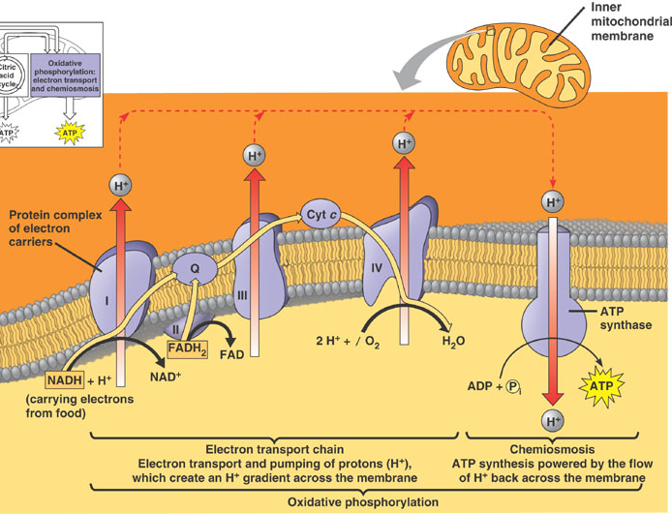
ATP Sintasa
https://www.youtube.com/watch?v=Ox6XAJCcc48&pp=ygUGYXRwYXNh

Slide 14
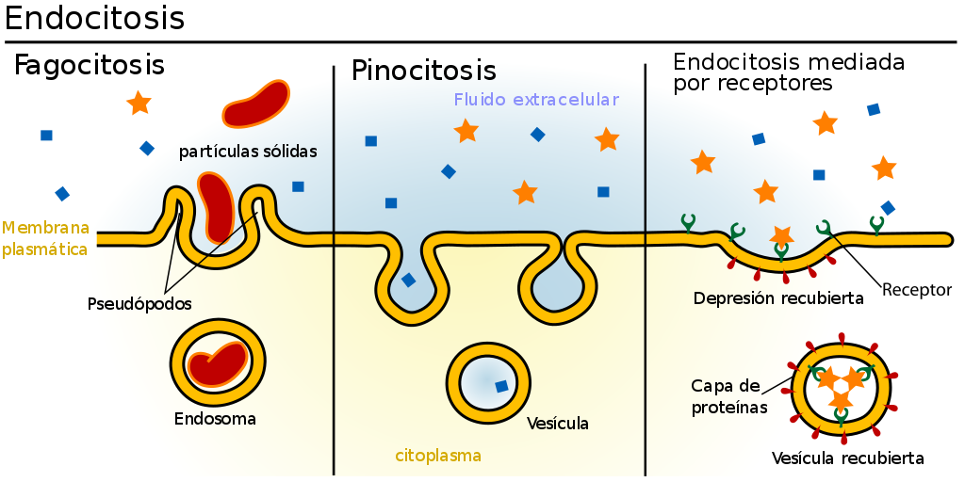
Sistema de vesículas

Slide 15
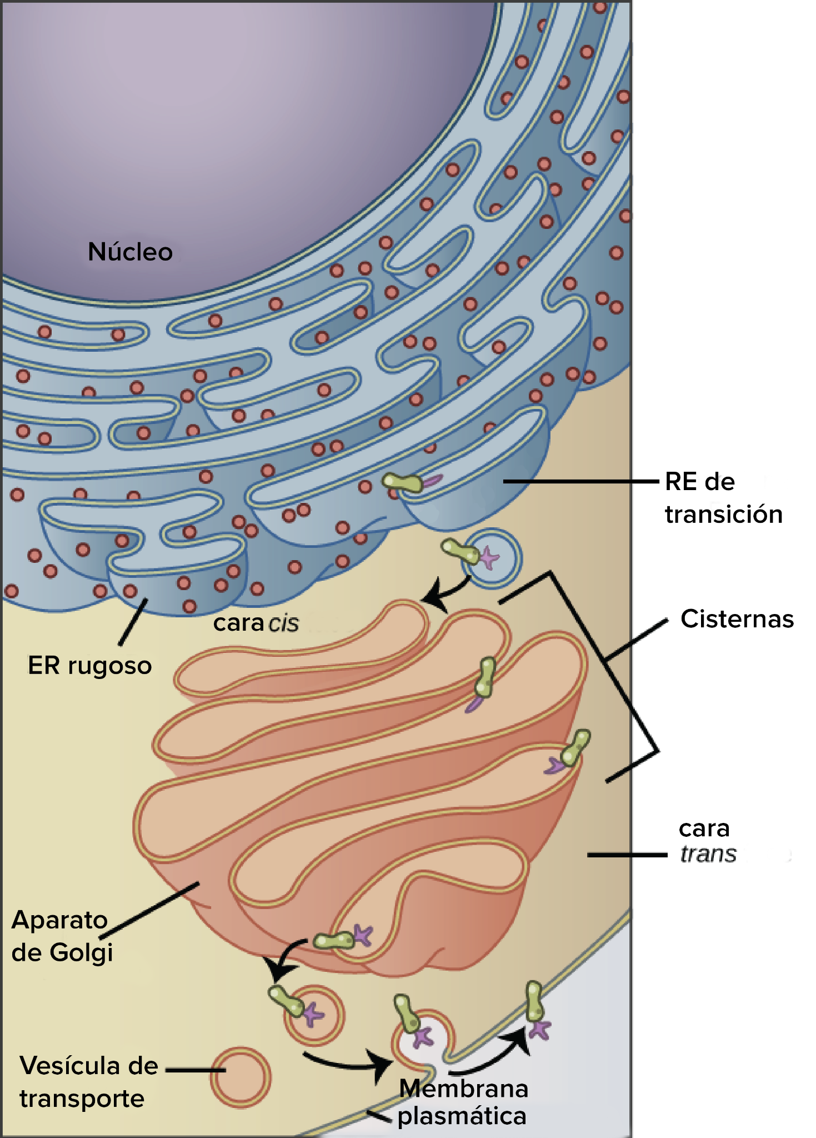
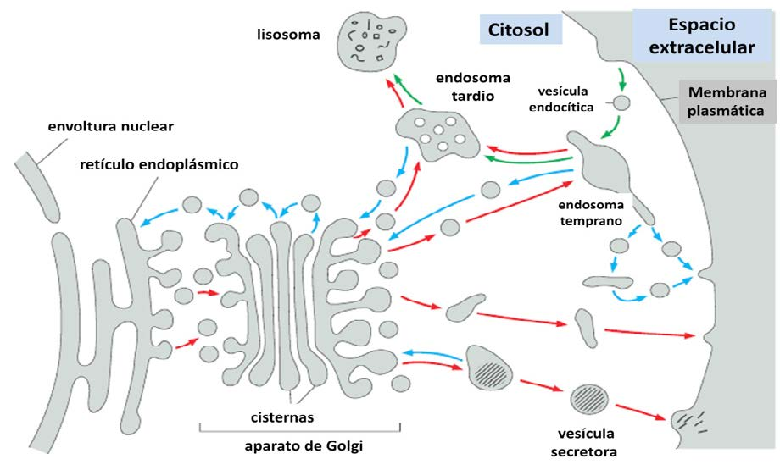
Sistema de vesículas

Slide 16
¿Cómo funciona todo esto?
https://www.youtube.com/watch?v=5GATtn4edeU

Slide 17
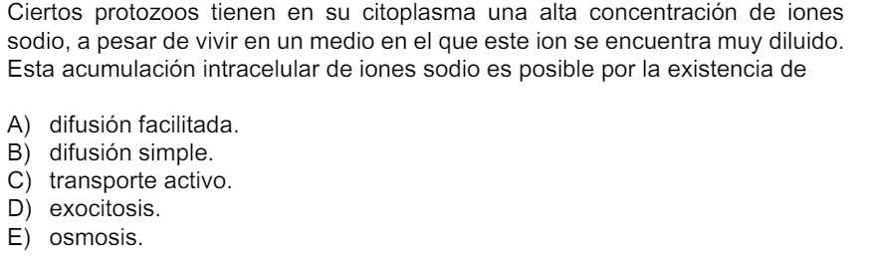
Pregunta tipo PAES

Slide 18
OSMOSIS
Ocurre a través de la membrana plasmática.
Es un transporte pasivo, o sea a favor del gradiente de concentración.
Transporta el solvente (H₂O) a través de la bicapa de fosfolípidos.

Slide 19
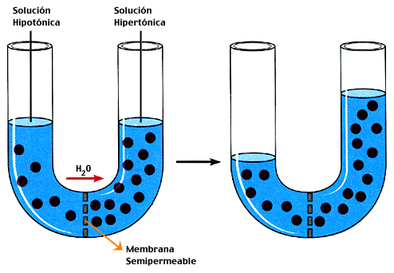
Solución hipotónica: la concentración de solutos es menor.
Solución isotónica: la concentración de solutos es igual.
Solución hipertónica: la concentración de solutos es mayor.

Slide 20
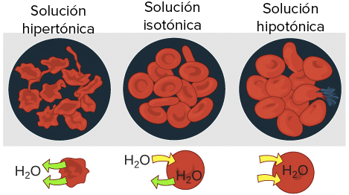
En células animales (glóbulo rojo)
Crenación |  | Citólisis

Slide 21
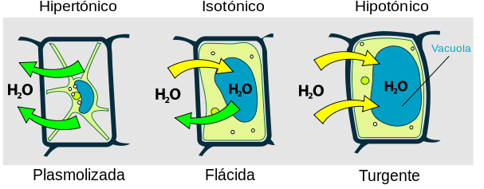
En células vegetales
Plasmólisis |  | Turgencia

